Slide 1

TULIS NAMA ANDA
Tugas Sesi 2 – HTML & CSS
Belajar Membangun Website
Untuk Memulai Karir Sebagai
Software Developer

Slide 2
PANDUAN PENGERJAAN TUGAS
Isi nama lengkap sesuai KTP pada Slide 1.
Ketik kode pada index.html untuk setiap section: header, menu andalan, about us, our team, testimoni, contact us, dan footer, kemudian screenshot kode yang telah dibuat.
Screenshot tampilan jadi (tampilan website) dari semua section meliputi: header, menu andalan, about us, our team, testimoni, contact us, dan footer.
Tugas ini di export / disimpan dalam format PDF bagi pengguna laptop.
Untuk pengguna android, jika kesulitan untuk export PDF, bisa disimpan dalam format PPTX.
Upload tugas ini melalui aplikasi / website dashboard pelatihan untuk pengumpulan tugas

Slide 3
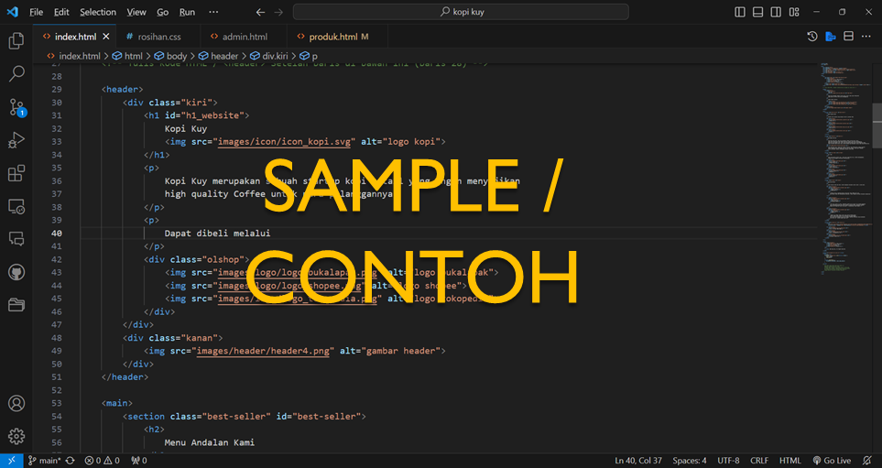
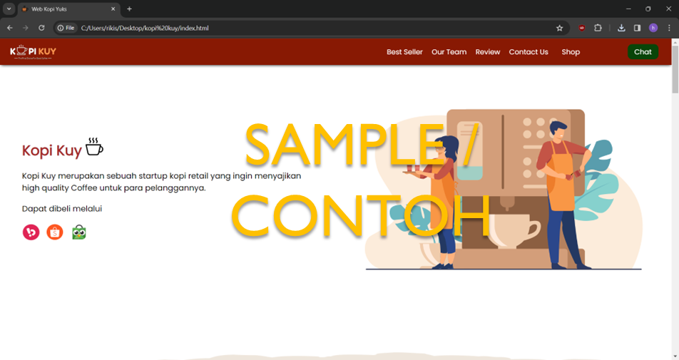
CONTOH SCREENSHOT KODE VS CODE LAPTOP
CONTOH SCREENSHOT KODE HEADER
CONTOH SCREENSHOT TAMPILAN HEADER

Slide 4
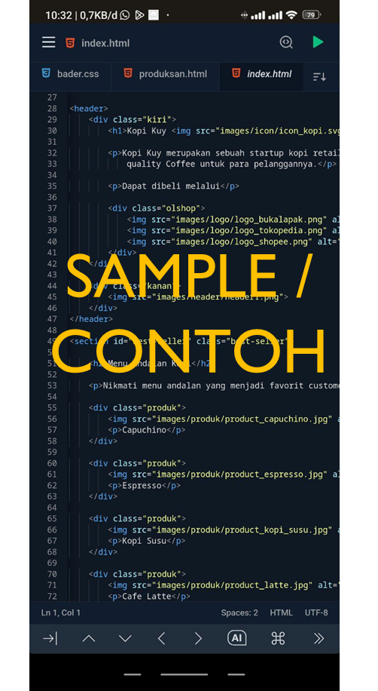
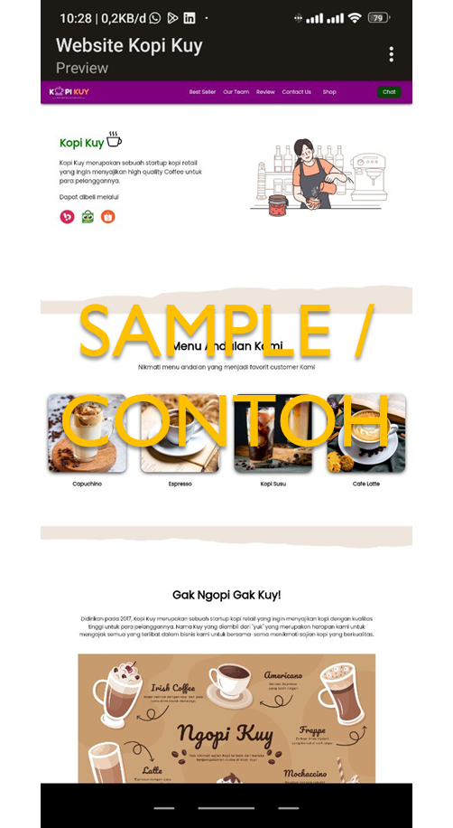
CONTOH SCREENSHOT SPCK PENGGUNA HP
CONTOH SCREENSHOT KODE HEADER
CONTOH SCREENSHOT TAMPILAN HEADER

Slide 5
SCREENSHOT HEADER
ISI DENGAN SCREENSHOT KODE
ISI DENGAN SCREENSHOT TAMPILAN
SCREENSHOT KODE
SCREENSHOT TAMPILAN

Slide 6
SCREENSHOT MENU ANDALAN KAMI
ISI DENGAN SCREENSHOT KODE
ISI DENGAN SCREENSHOT TAMPILAN
SCREENSHOT KODE
SCREENSHOT TAMPILAN

Slide 7
SCREENSHOT ABOUT US
ISI DENGAN SCREENSHOT KODE
ISI DENGAN SCREENSHOT TAMPILAN
SCREENSHOT KODE
SCREENSHOT TAMPILAN

Slide 8
SCREENSHOT OUR TEAM
ISI DENGAN SCREENSHOT KODE
ISI DENGAN SCREENSHOT TAMPILAN
SCREENSHOT KODE
SCREENSHOT TAMPILAN

Slide 9
SCREENSHOT TESTIMONI
ISI DENGAN SCREENSHOT KODE
ISI DENGAN SCREENSHOT TAMPILAN
SCREENSHOT KODE
SCREENSHOT TAMPILAN

Slide 10
SCREENSHOT CONTACT US & FOOTER
ISI DENGAN SCREENSHOT KODE
ISI DENGAN SCREENSHOT TAMPILAN
SCREENSHOT KODE
SCREENSHOT TAMPILAN

